Slide 1


Linux基础简介

Slide 2

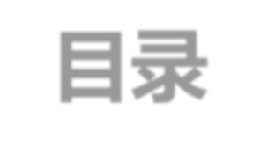
目录
1. Linux简介
➢ 2. 命令行使用基础
➢ 3. C++/Python编程基础

Slide 3
目录
➢1. Linux简介

Slide 4





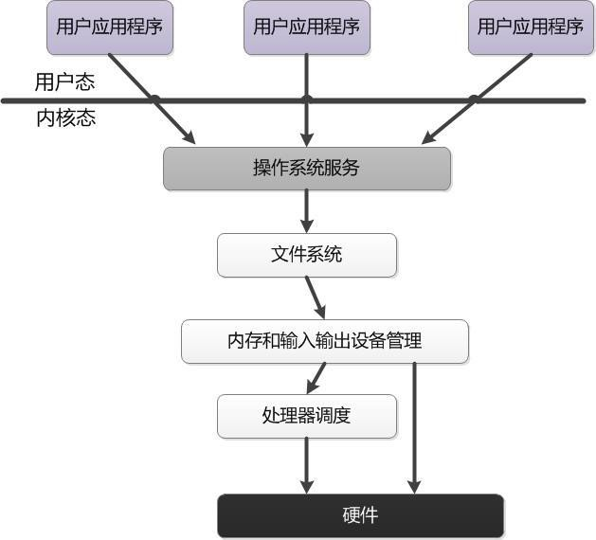
1. Linux简介 —— 操作系统是什么
操作系统（Operating System，OS）
• 管理和控制计算机硬件与软件资源的
计算机程序；
• 直接运行在“裸机”上的最基本的系统
软件；
• 任何其他软件都必须在操作系统的支 持下才能运行。

Slide 5
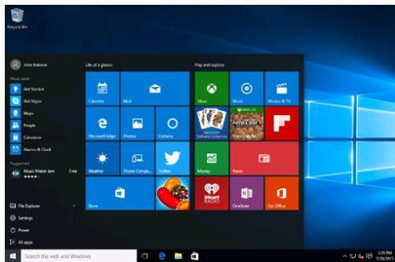

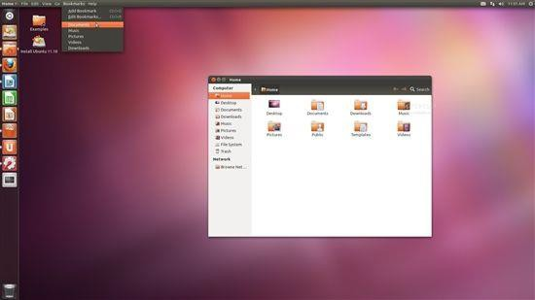
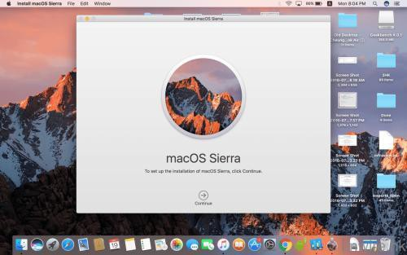
1. Linux简介 —— 操作系统是什么

Slide 6



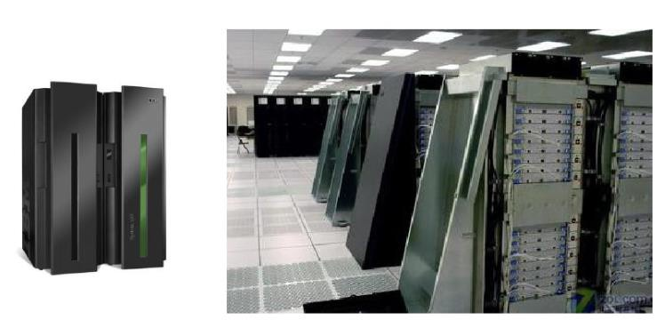
1. Linux简介 —— Unix是什么
➢ 最早的多用户、多任务操作系统
➢ 应用于从巨型计算机到普通PC机等多种不同的平
台上
➢ 是目前应用面最广、影响力最大、稳定性最好的
操作系统

Slide 7
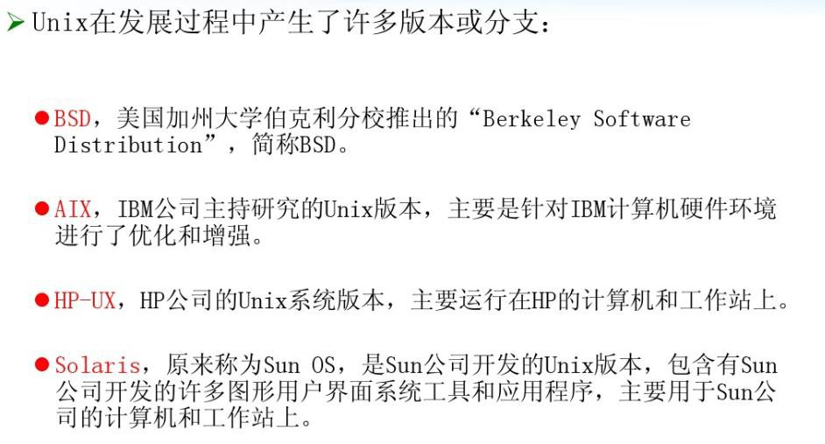
1. Linux简介 —— Unix是什么

Slide 8


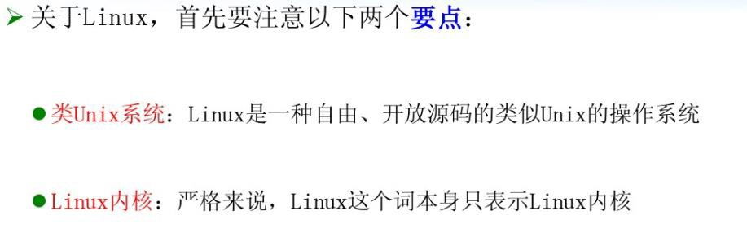
1. Linux简介 —— Linux是什么

Slide 9
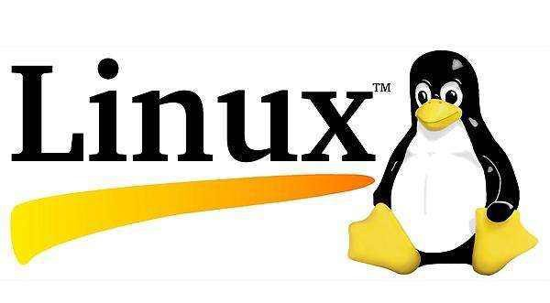
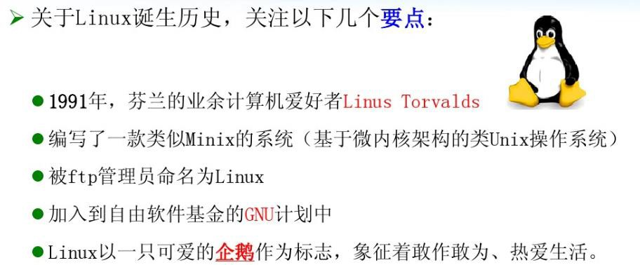
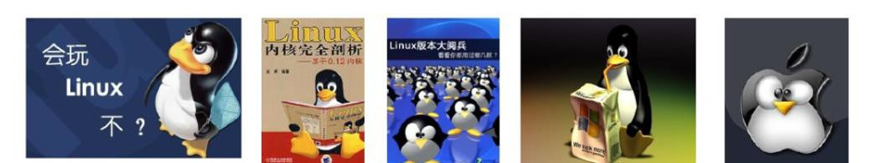
1. Linux简介 —— Linux是什么

Slide 10


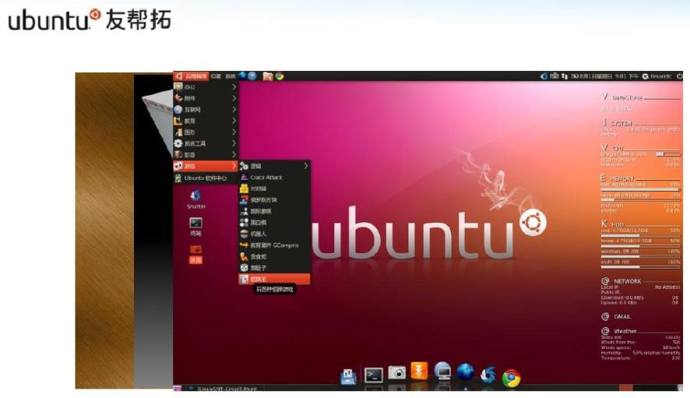
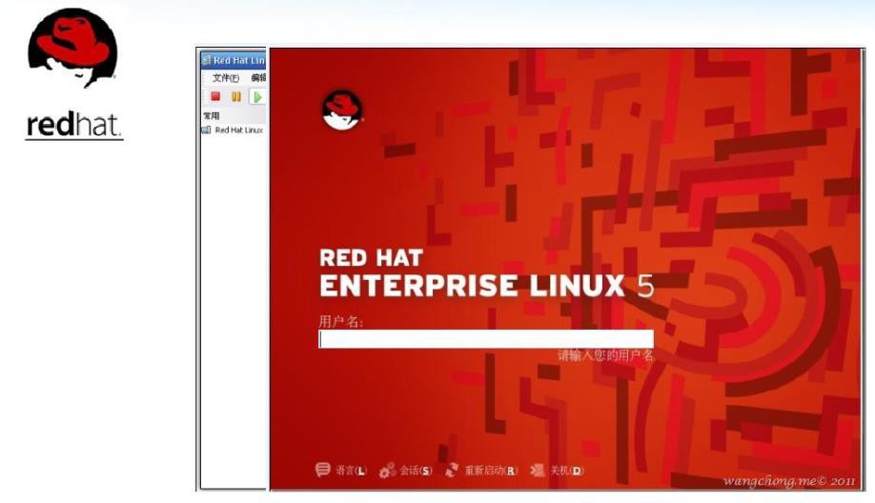
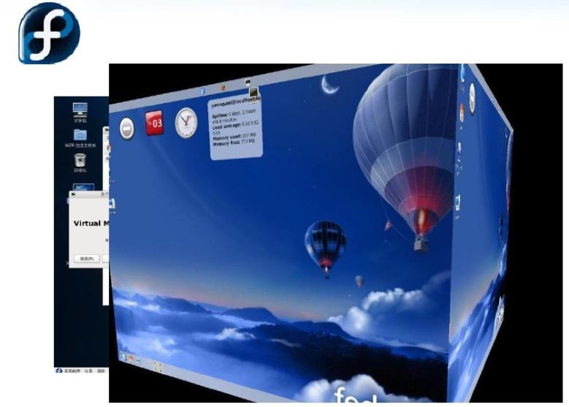
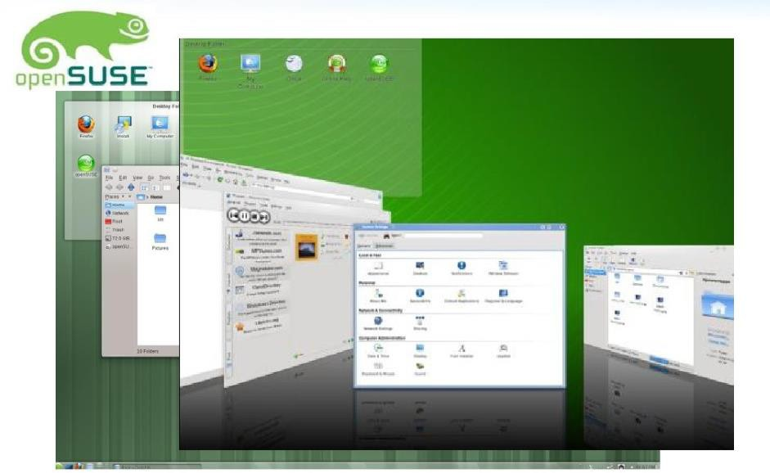
1. Linux简介 —— Linux发行版是什么

Slide 11


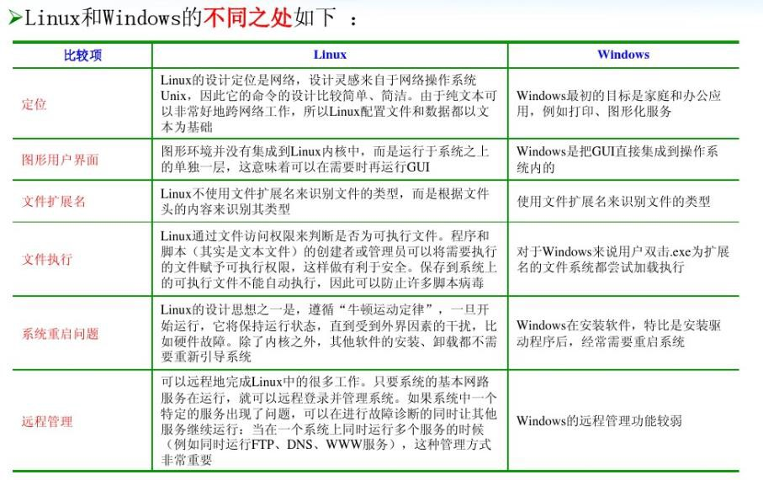
1. Linux简介 —— Linux VS Windows

Slide 12


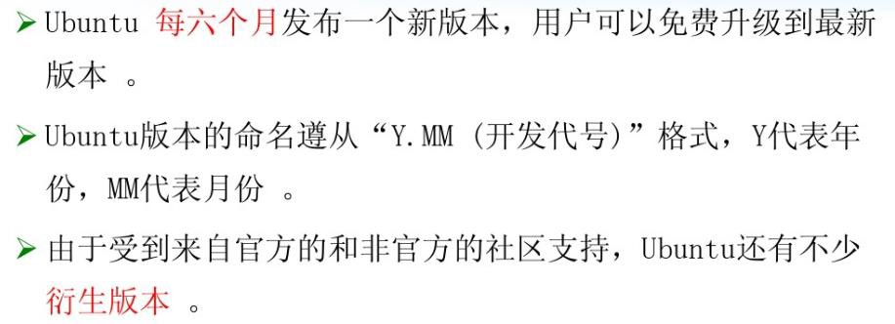
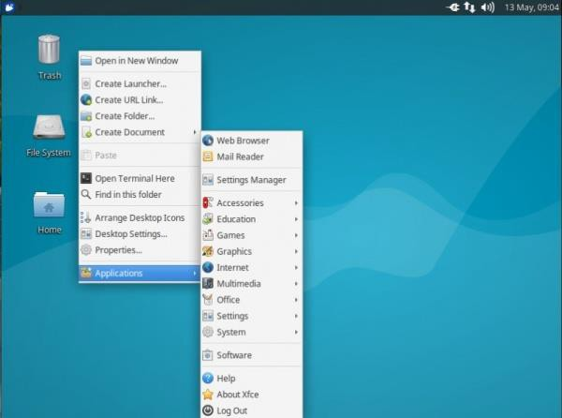
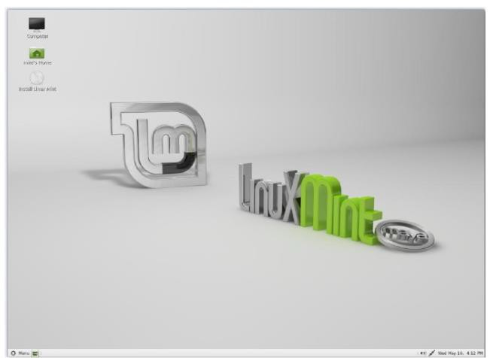
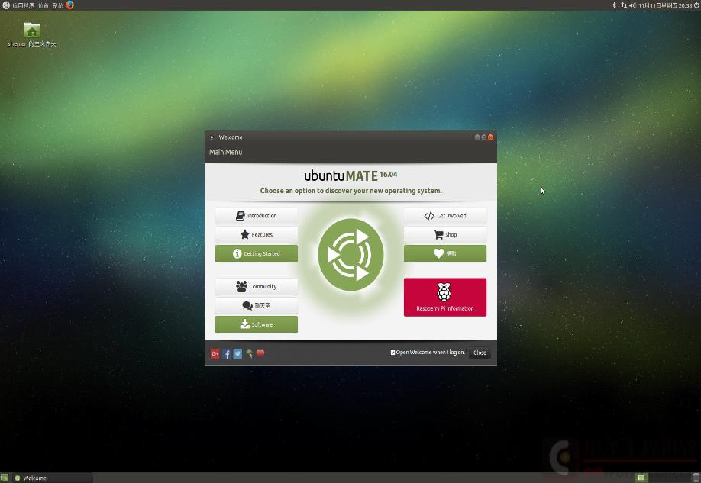
1. Linux简介 —— Ubuntu

Slide 13
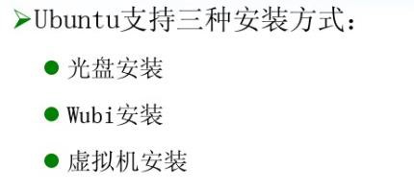
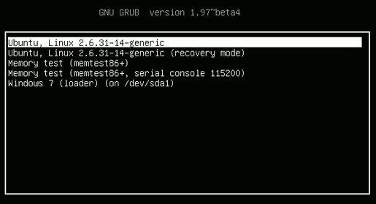
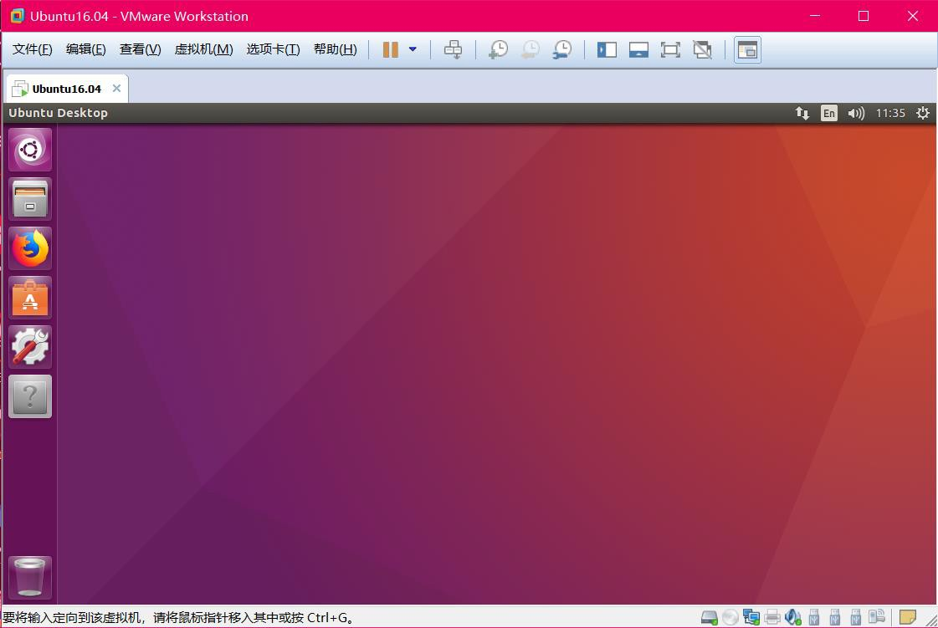
1. Linux简介 —— Ubuntu

Slide 14
目录
➢2. 命令行使用基础

Slide 15

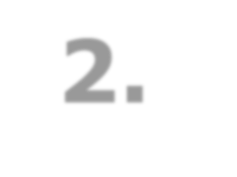






2. 命令行使用基础 —— 为什么要学习命令行
➢ 命令对于熟练使用 系统而言是必不可少的 ；
➢ 命令行应用的可扩展性、灵活性更好；
➢ 打破了使用 时一个鼠标 一点到底 的简单与乏味，它提供给
用户更大的灵活性与想象空间；
➢ 命令已成为 的典型标志，也已成为 的魅力所在。

Slide 16

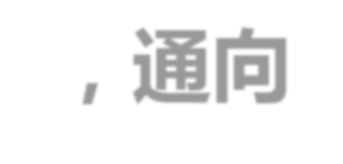



2. 命令行使用基础 —— Shell，通向Linux圣殿的桥梁
➢ Shell既是一种命令语言，又是一种程序设计语言
• 命令语言：它可以互动式地解释和执行用户输入的命令；
• 程序设计语言：它定义了各种变量和参数，并提供了许多在高级语言中才具
有的控制结构，包括循环和分支。
Shell不是Linux系统内核的一部分
• 但可以调用系统内核的大部分功能来执行程序、创建文档并以并行的方式协 调各个程序的运行。
Shell的种类繁多
•
操作系统默认使用的

Slide 17
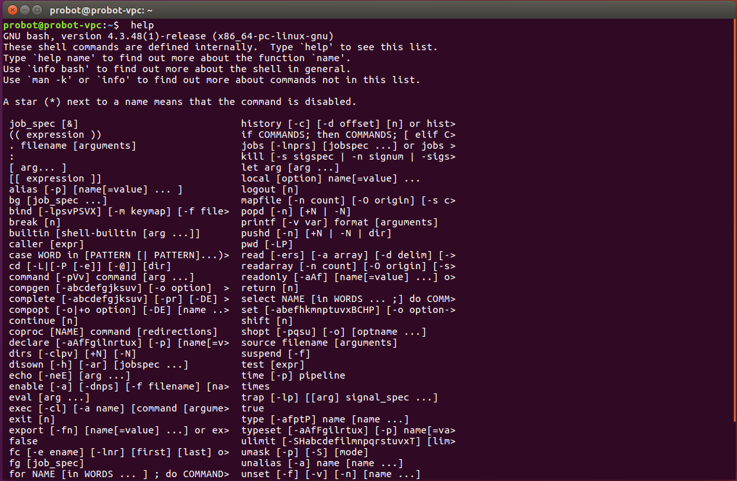
2. 命令行使用基础 —— Shell，通向Linux圣殿的桥梁

Slide 18


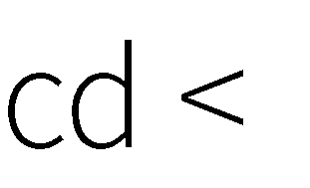
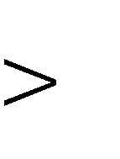


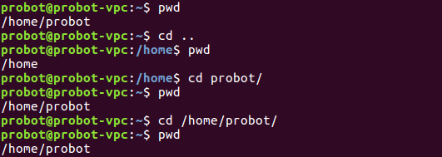
2. 命令行使用基础 —— 常用命令
cd 命令
• 语法： 目录路径
• 功能：改变工作目录。若没有指定 目录路径 ，则回到用户的主目录。
pwd 命令
• 语法：
• 功能：此命令显示出当前工作目录的绝对路径。

Slide 19


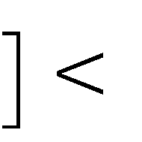
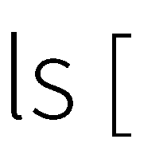

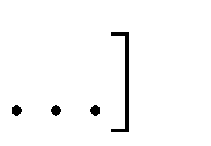
2. 命令行使用基础 —— 常用命令
mkdir命令
• 语法： 选项 目录名称
• 功能：创建一个目录。
ls 命令
• 语法： 选项 目录名称
• 功能：列出目录的内容。

Slide 20


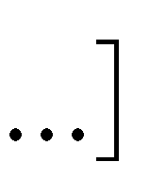
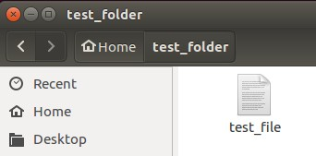
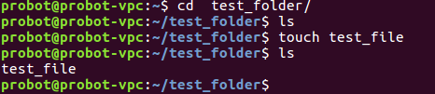
2. 命令行使用基础 —— 常用命令
touch命令
• 语法： 选项 文件名称
• 功能：改变文件或目录时间。

Slide 21

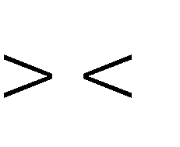
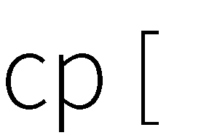
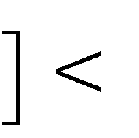

2. 命令行使用基础 —— 常用命令
mv命令
• 语法： 选项 源文件或目录 目地文件或目录
• 功能：为文件或目录改名或将文件由一个目录移入另一个目录中。
cp命令
• 语法： 选项 源文件名称或目录名称 目的文件名称或目录名称
• 功能：把给出的一个文件或目录拷贝到另一文件或目录中，或者把多个源文件复制到目标目录中。

Slide 22
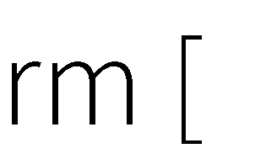
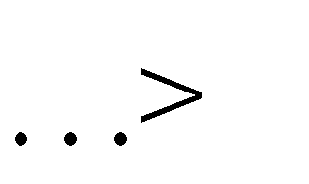
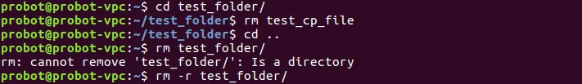
2. 命令行使用基础 —— 常用命令
rm命令
• 语法： 选项 文件名称或目录名称
• 功能：该命令的功能为删除一个目录中的一个或多个文件或目录，它也可以将某个目录及其下的 所有文件及子目录均删除。对于链接文件，只是删除了链接，原有文件均保持不变。

Slide 23

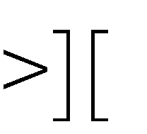

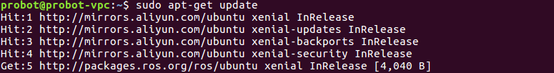
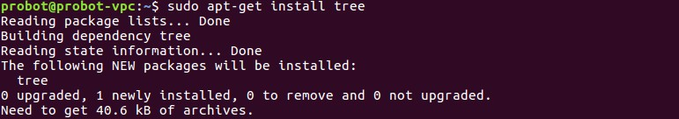
2. 命令行使用基础 —— 常用命令
sudo命令
• 语法： 选项 指令
• 功能：以其他身份来执行指令。

Slide 24
目录
➢3. C++/Python编程基础

Slide 25
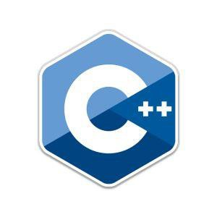

3. C++/Python编程基础
VS

Slide 26
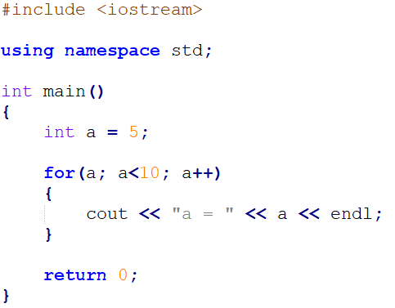
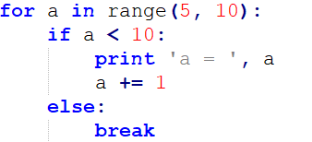
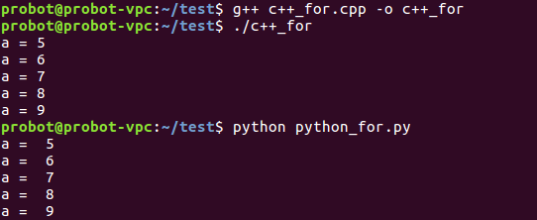
3. C++/Python编程基础
C++
Python

Slide 27
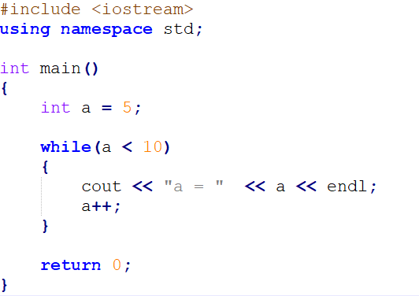
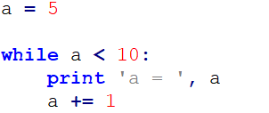

3. C++/Python编程基础
C++
Python

Slide 28



3. C++/Python编程基础
C++
Python

Slide 29

Thank you！

